Slide 1
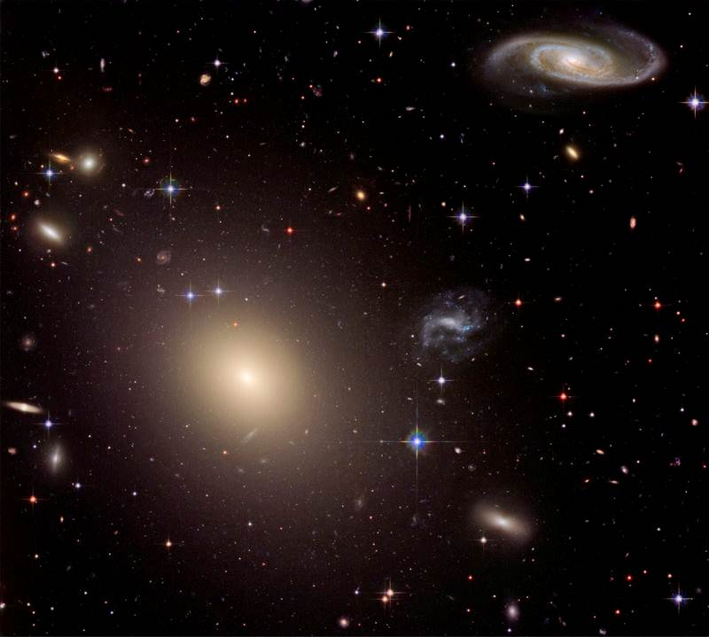
Istituto Nazionale di Astrofisica
Universo in fiore
Il Sistema Solare: origini e caratteristiche
Mario Carpino
Mario.Carpino@brera.inaf.it
14 novembre 2017

Slide 2
Sommario
Le leggi del moto dei pianeti
La struttura del Sistema Solare
La formazione del Sistema Solare
Un’occhiata al Sistema Solare
Notes:
Questa lezione, divisa in sei capitoli, ha lo scopo di fornire una spiegazione introduttiva al fenomeno delle collisioni di asteroidi con la Terra, descrivendo sia le caratteristiche dinamiche e orbitali che portano a una collisione, sia il modo in cui gli astronomi riescono a osservare gli asteroidi, calcolare le loro orbite e prevederne la posizione futura, comprese le circostanze di incontri ravvicinati e impatti con la Terra. Verrà inoltre descritto brevemente quanto si conosce sulla collisione asteroidale avvenuta a Tunguska nel giugno del 1908.

Slide 3
1
Le leggi del moto dei pianeti
Notes:
Il fatto che la scala di tempi su cui avvengono i fenomeni astronomici sia molto più lunga della durata della vita umana – in molti casi, molto più lunga anche dell’età del genere umano – ci ha abituati a pensare all’Universo, e in particolare al Sistema Solare, come a sistema essenzialmente stazionario o in lentissima evoluzione. In realtà le scoperte dell’astronomia dell’ultimo secolo hanno reso chiaro come spesso i corpi celesti siano soggetti a trasformazioni repentine e catastrofiche, a partire dalla nascita dell’Universo con il Big Bang, all’esplosione di stelle, fino alle collisioni tra asteroidi e pianeti.

Slide 4
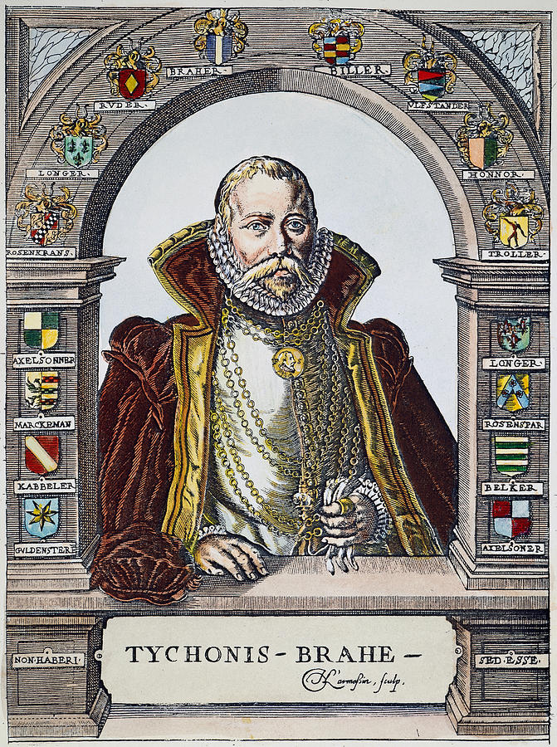
Tycho Brahe
(1546-1601)
Johannes Kepler
(1571-1630)

Slide 5
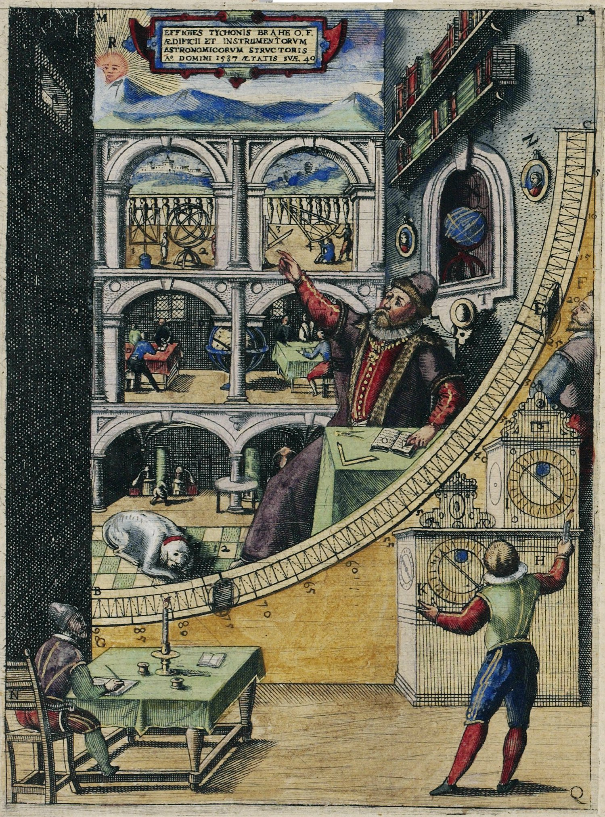
Il grande quadrante murale di Uraniborg

Slide 6
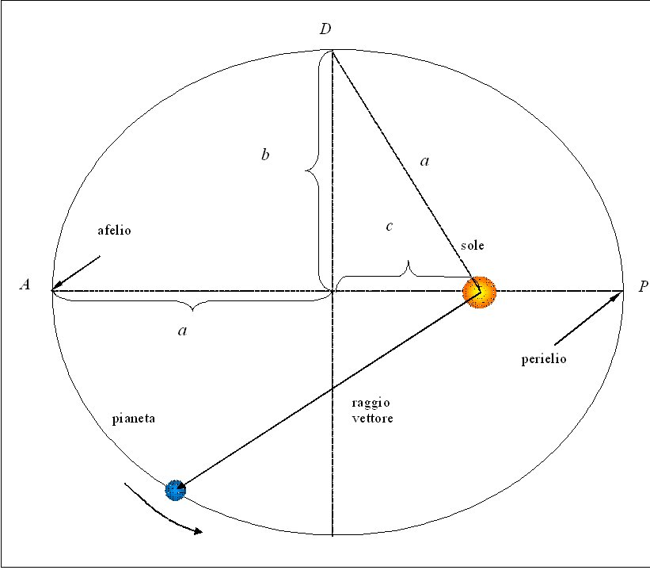
Prima legge di Keplero
L’orbita di un pianeta è un’ellisse, di cui il sole occupa uno dei due fuochi

Slide 7
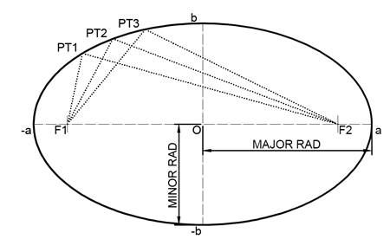
I fuochi di un’ellisse
F1-PT1+PT1-F2 = F1-PT2+PT2-F2 = F1-PT3+PT3-F2

Slide 8
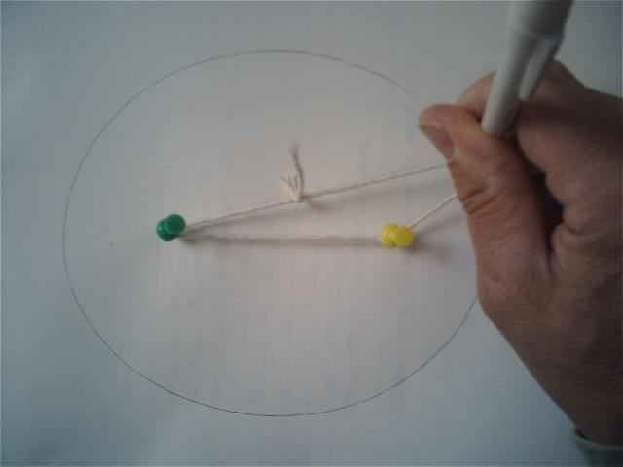
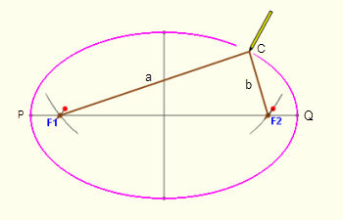
Definizione di ellisse
La costruzione “del giardiniere”

Slide 9
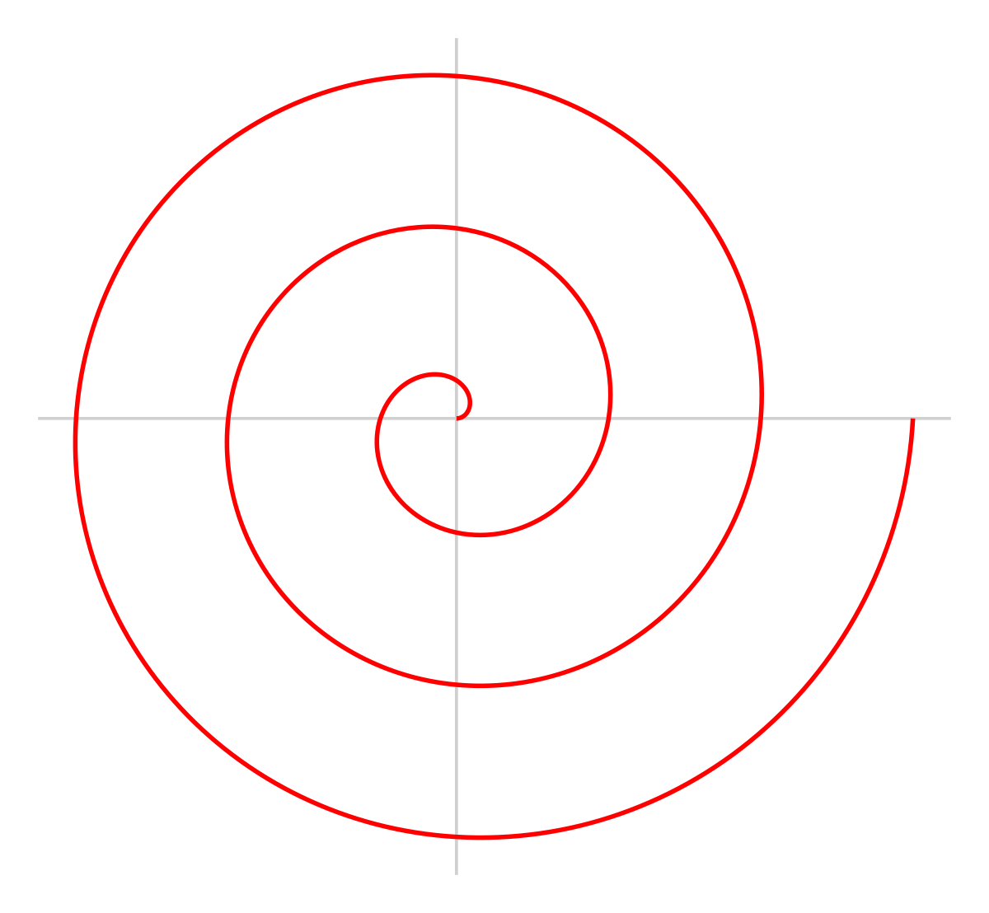

Slide 10
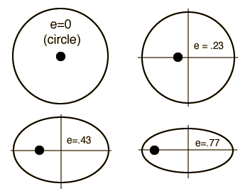
Eccentricità di un’ellisse

Slide 11
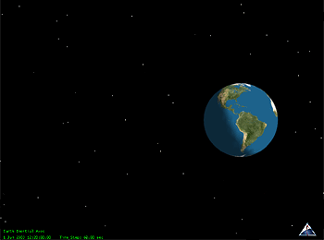

Slide 12
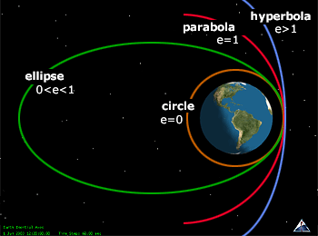

Slide 13
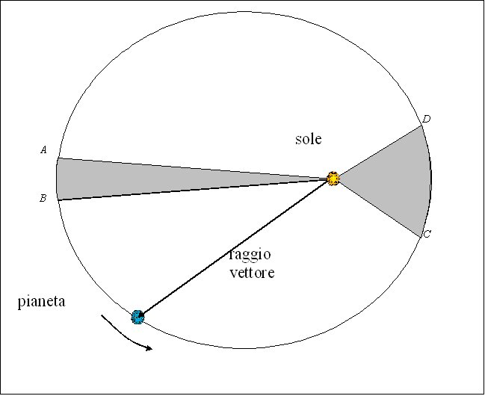
Seconda legge di Keplero
Il raggio vettore del pianeta descrive aree uguali in tempi uguali

Slide 14
Terza legge di Keplero
Pianeta | Distanza dal Sole (AU) | Periodo orbitale (anni)
Mercurio | 0.387 | 0.241
Venere | 0.723 | 0.615
Terra | 1.000 | 1.000
Marte | 1.52 | 1.88
Giove | 5.20 | 11.9
Saturno | 9.54 | 29.4
Urano | 19.2 | 84.0
Nettuno | 30.1 | 165

Slide 15
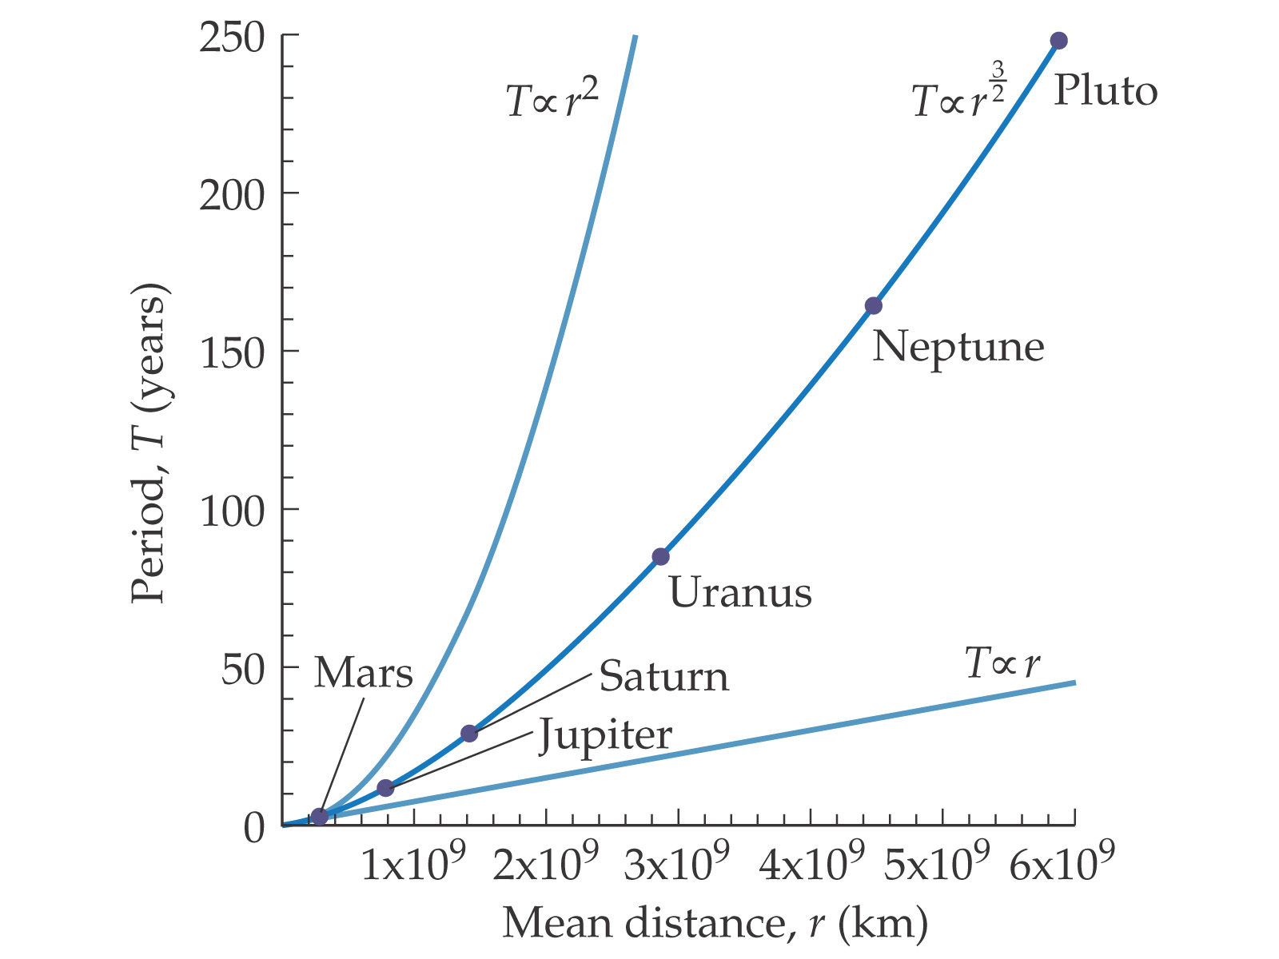

Slide 16
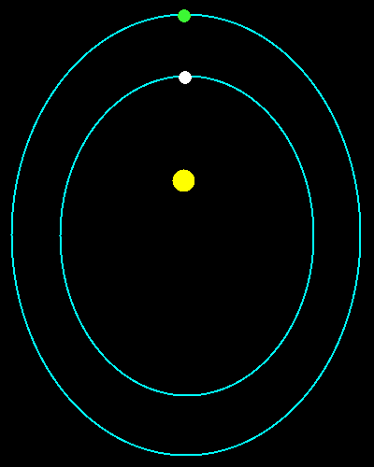
Terza legge di Keplero
I quadrati dei periodi di rivoluzione sono direttamente proporzionali ai cubi dei semiassi maggiori delle loro orbite

Slide 17
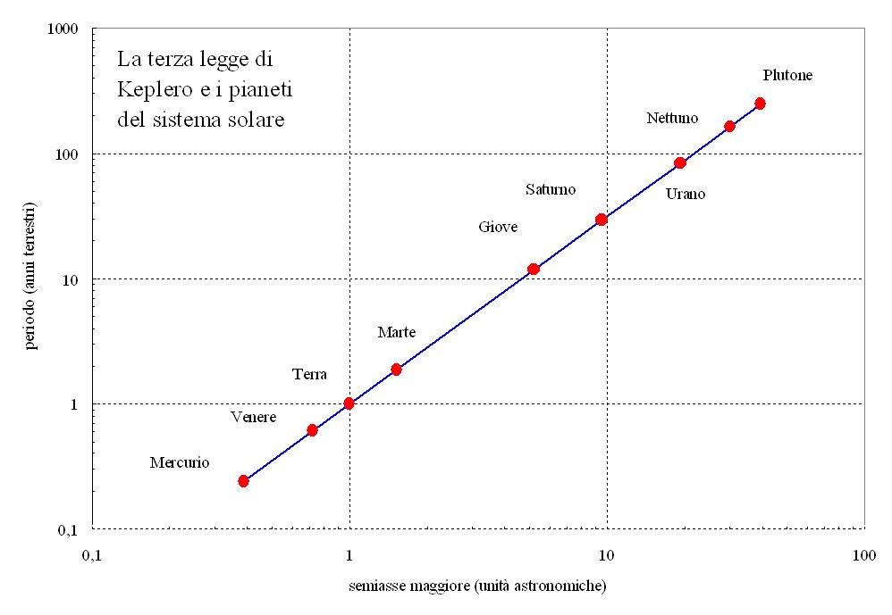
Terza legge di Keplero
I quadrati dei periodi di rivoluzione sono direttamente proporzionali ai cubi dei semiassi maggiori delle loro orbite

Slide 18
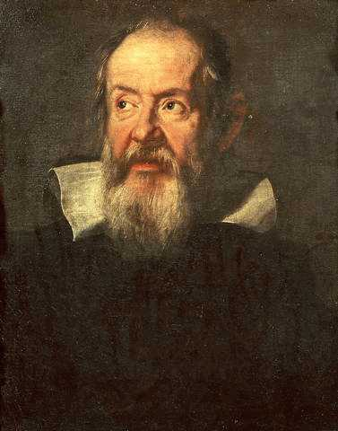
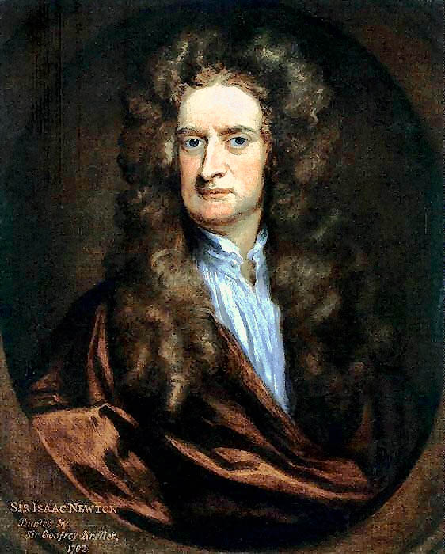
Galileo Galilei
(1564-1642)
Isaac Newton
(1642-1727)

Slide 19
Legge di gravitazione universale di Newton

Slide 21
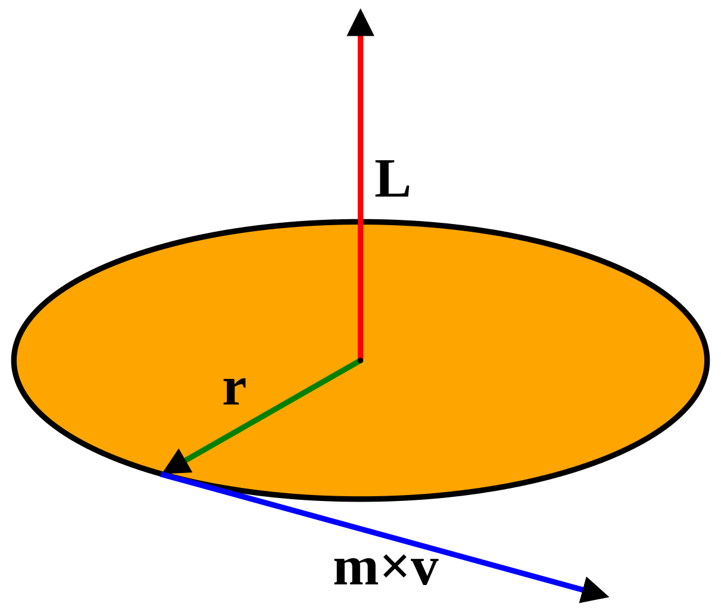
Momento angolare
L = mv × r

Slide 22
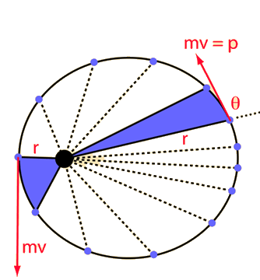

Slide 23
2
La struttura del Sistema Solare
Notes:
Il fatto che la scala di tempi su cui avvengono i fenomeni astronomici sia molto più lunga della durata della vita umana – in molti casi, molto più lunga anche dell’età del genere umano – ci ha abituati a pensare all’Universo, e in particolare al Sistema Solare, come a sistema essenzialmente stazionario o in lentissima evoluzione. In realtà le scoperte dell’astronomia dell’ultimo secolo hanno reso chiaro come spesso i corpi celesti siano soggetti a trasformazioni repentine e catastrofiche, a partire dalla nascita dell’Universo con il Big Bang, all’esplosione di stelle, fino alle collisioni tra asteroidi e pianeti.

Slide 24
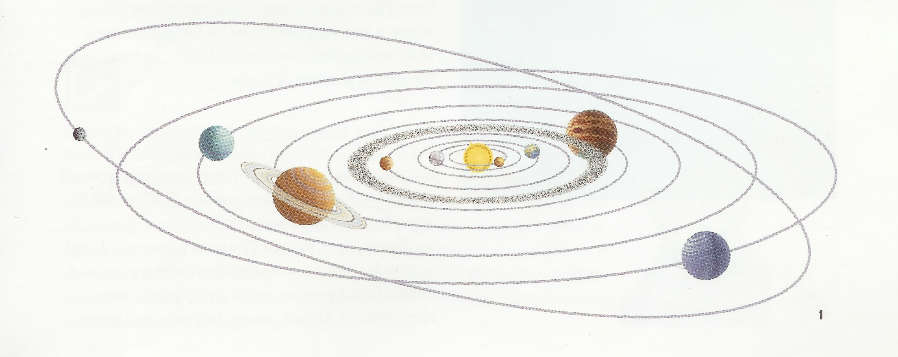
Struttura del Sistema Solare

Slide 25
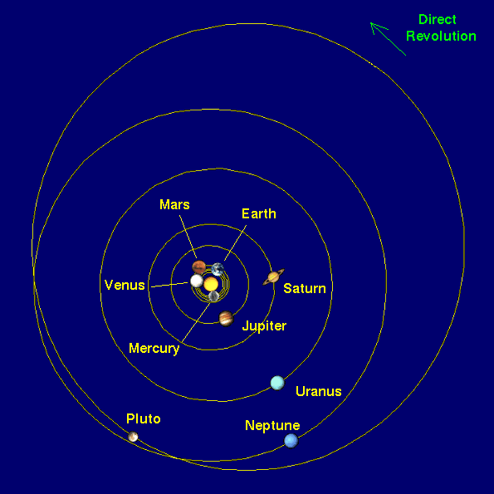
Struttura del Sistema Solare

Slide 26
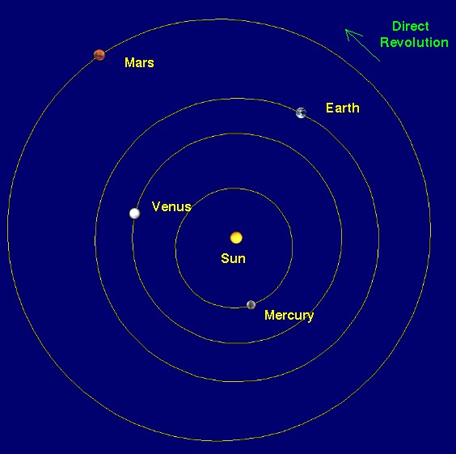
Il Sistema Solare interno

Slide 27
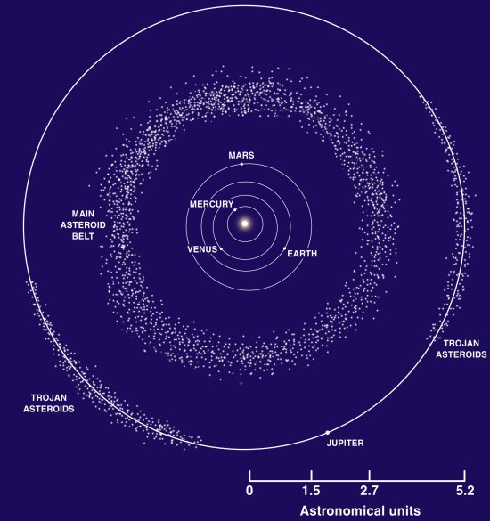
Asteroidi: fascia principale e Troiani

Slide 28
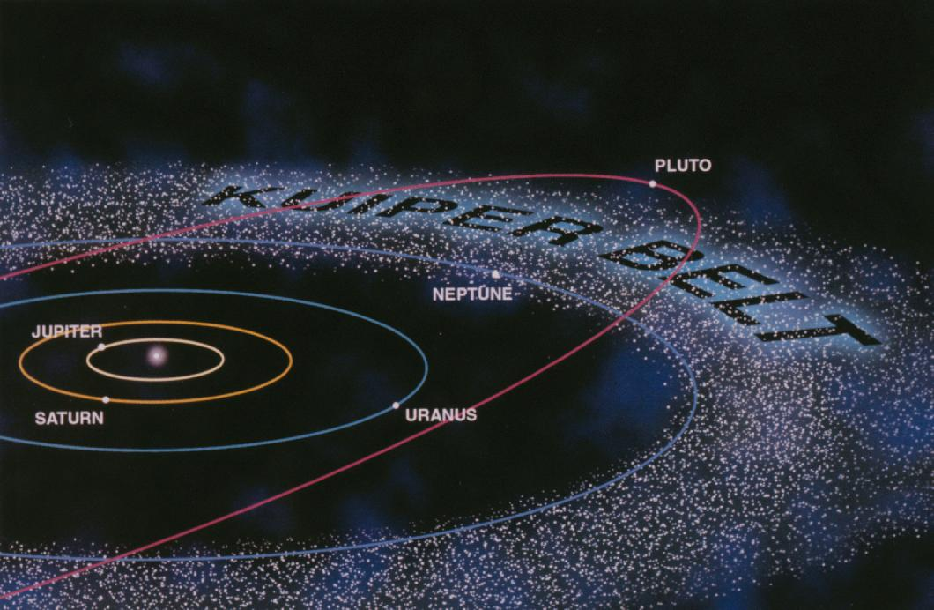
Oggetti transnettuniani (Kuiper belt)

Slide 29
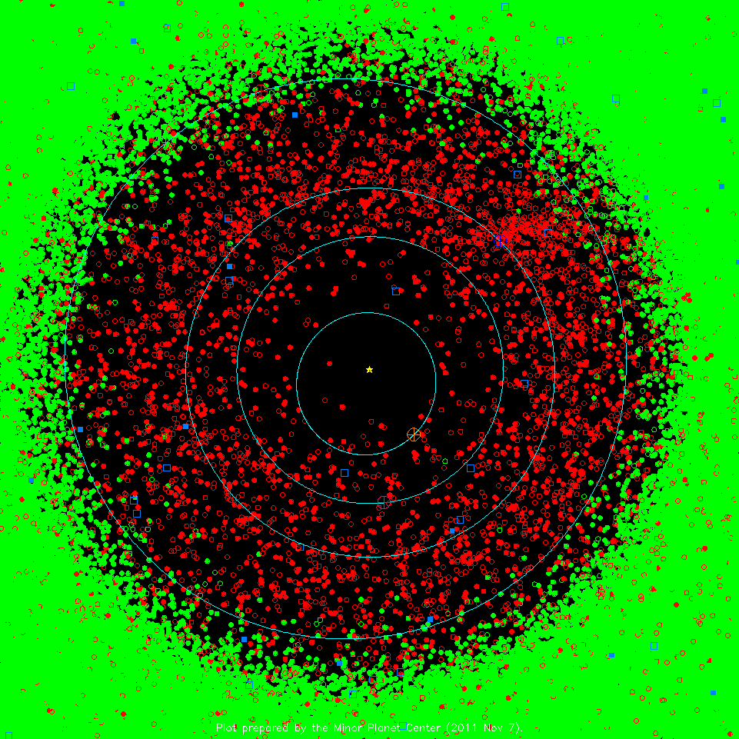
Near Earth Asteroids (NEA)
Terra
Marte

Slide 30
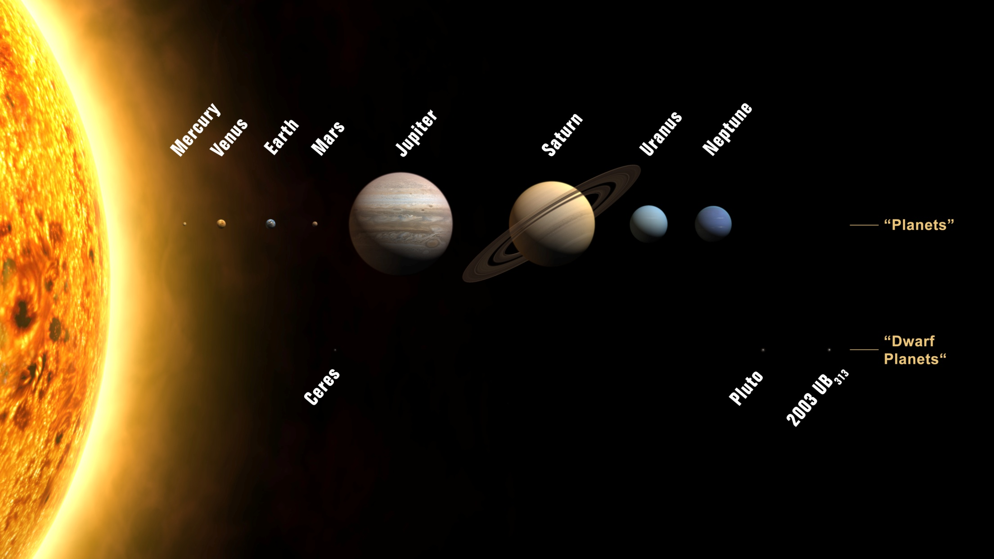
Struttura del Sistema Solare

Slide 31
3
La formazione del Sistema Solare
Notes:
Il fatto che la scala di tempi su cui avvengono i fenomeni astronomici sia molto più lunga della durata della vita umana – in molti casi, molto più lunga anche dell’età del genere umano – ci ha abituati a pensare all’Universo, e in particolare al Sistema Solare, come a sistema essenzialmente stazionario o in lentissima evoluzione. In realtà le scoperte dell’astronomia dell’ultimo secolo hanno reso chiaro come spesso i corpi celesti siano soggetti a trasformazioni repentine e catastrofiche, a partire dalla nascita dell’Universo con il Big Bang, all’esplosione di stelle, fino alle collisioni tra asteroidi e pianeti.

Slide 32
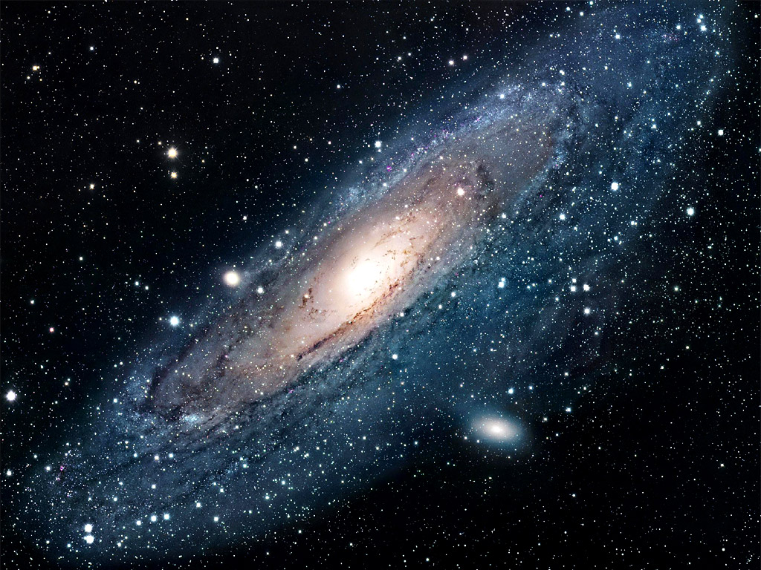

Slide 33
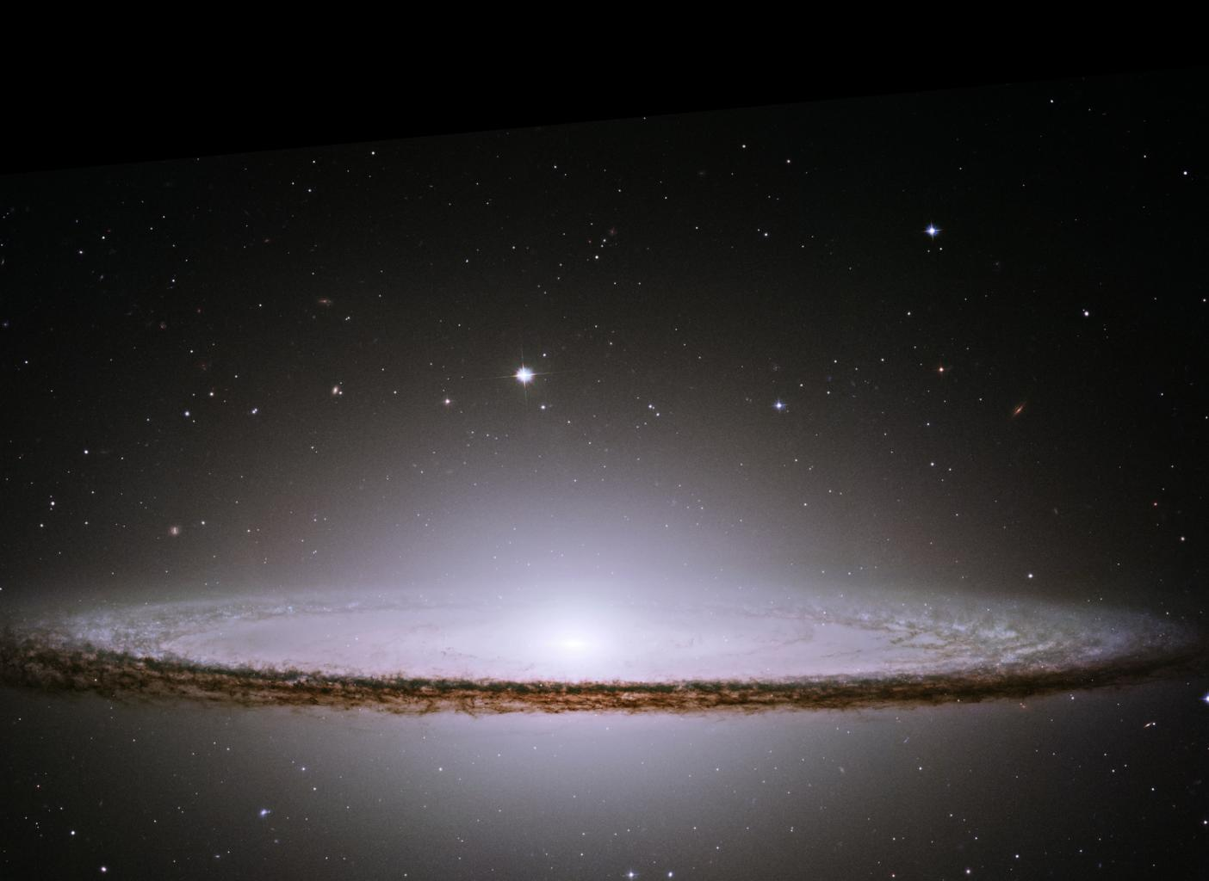

Slide 34
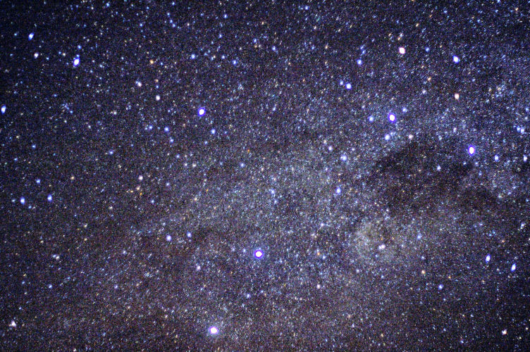
Nubi molecolari giganti

Slide 35
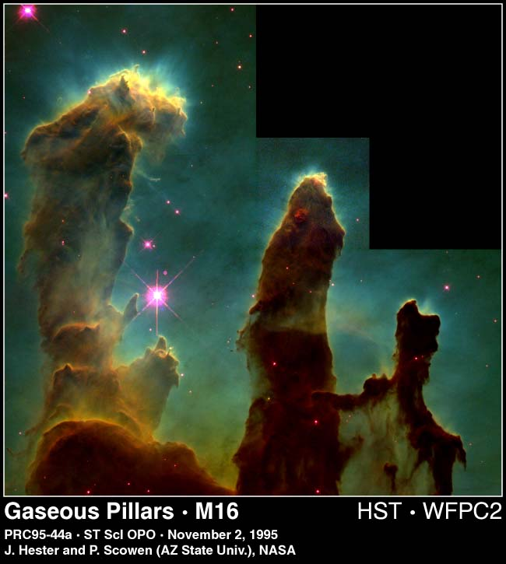
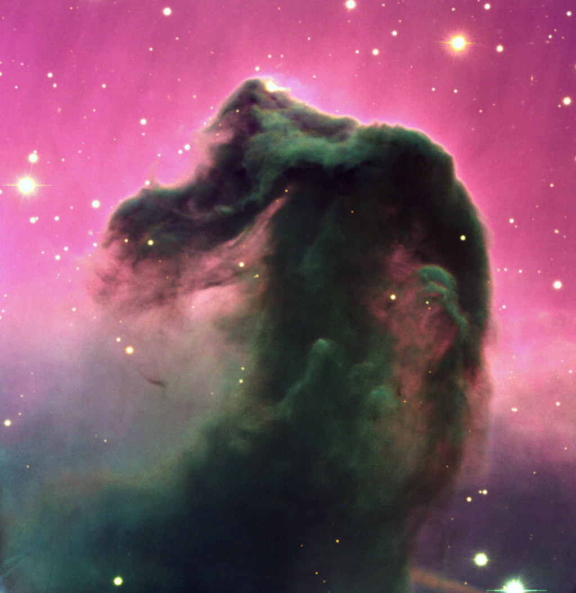
Nubi molecolari giganti

Slide 36
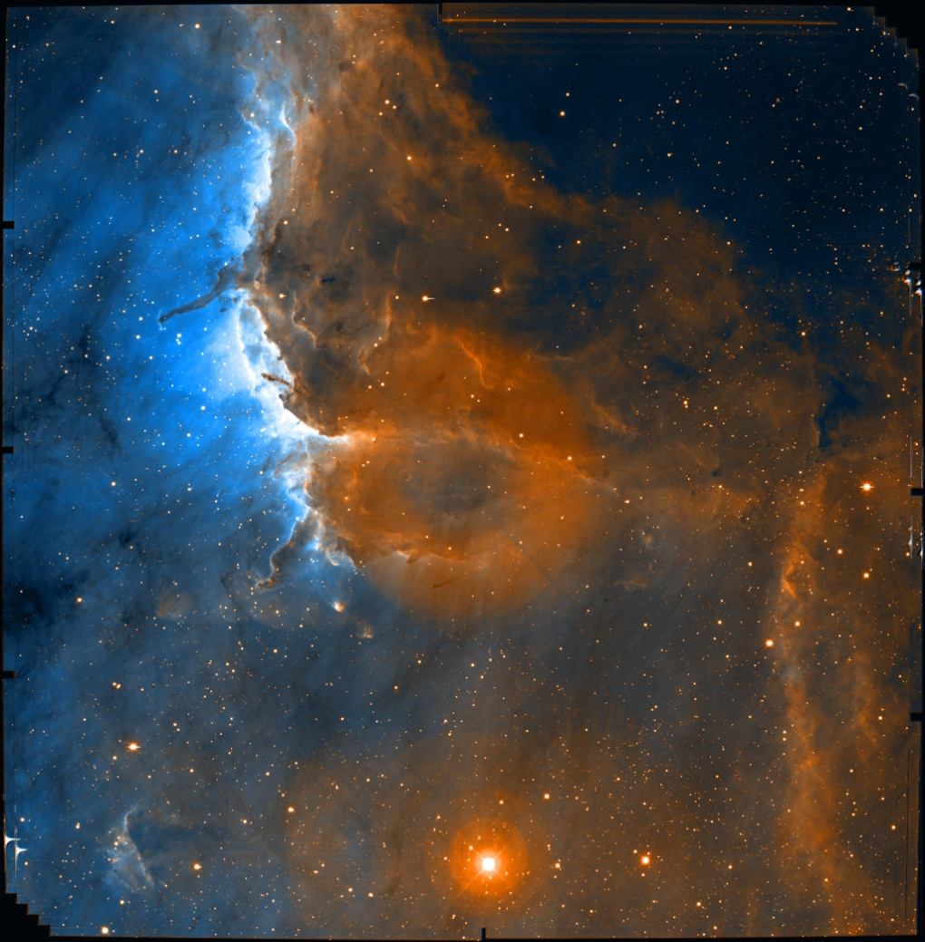
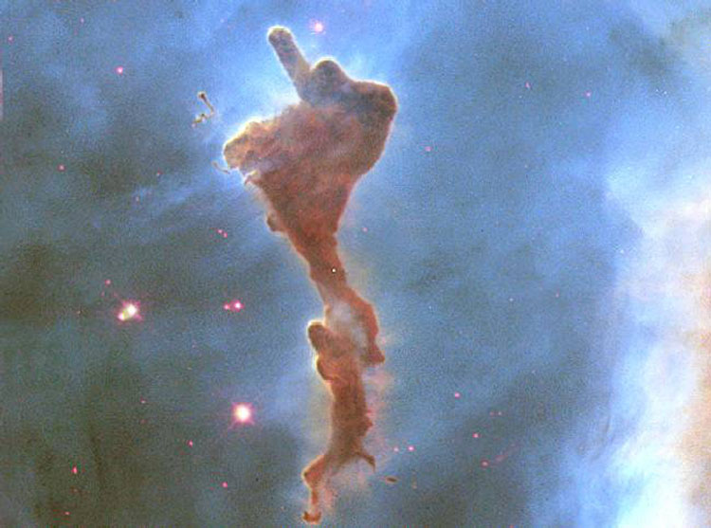
Nubi molecolari giganti

Slide 37
Abbondanza cosmica di elementi
Idrogeno (H): 74 %
Elio (He): 24 %
altri elementi: 2 %
Notes:
Le nubi molecolari giganti hanno una composizione del tutto simile alla composizione chimica media della galassia in cui si formano, e che è tipica della composizione dell’Universo: circa ¾ di idrogeno, ¼ di elio, e piccole percentuali di tutti gli altri elementi più pesanti. Si pensa che l’idrogeno e l’elio siano stati prodotti direttamente dal Big Bang, l’esplosione iniziale che ha dato origine all’Universo, mentre tutti gli altri elementi siano stati prodotti dalle reazioni nucleari avvenute all’interno di stelle che successivamente sono esplose (supernovae) arricchendo la materia interstellare dei nuovi isotopi generati al loro interno.

Slide 38
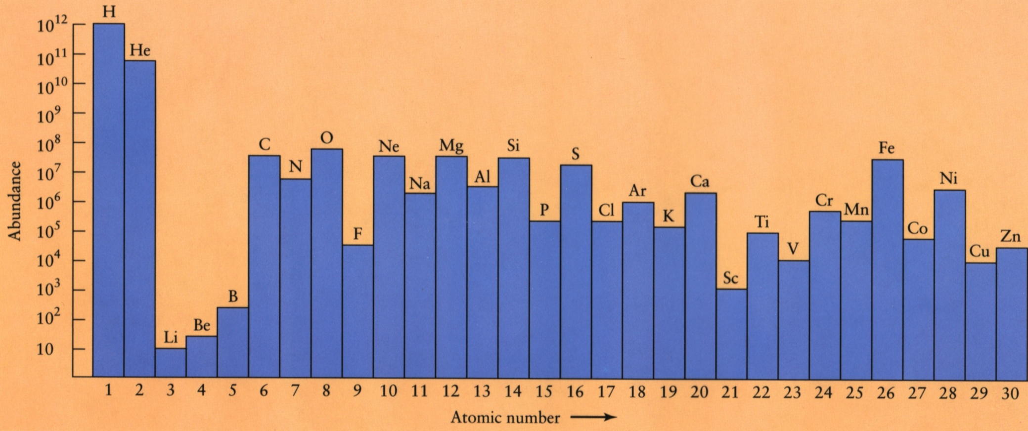
Abbondanza cosmica di elementi
Idrogeno (H): 74 %
Elio (He): 24 %
altri elementi: 2 %

Slide 39
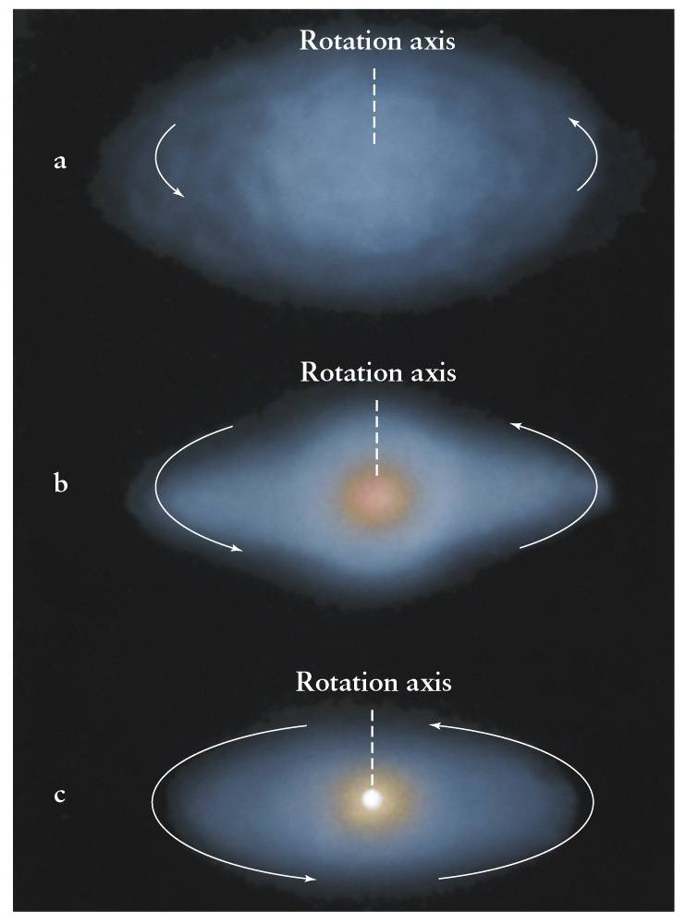
Contrazione della protonebulosa solare

Slide 40
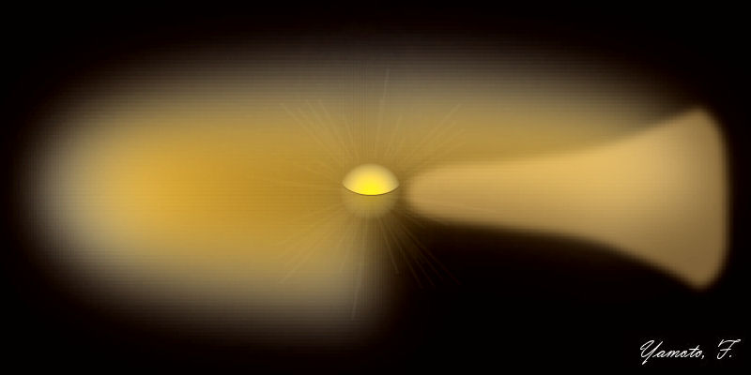
Formazione del disco protoplanetario

Slide 41
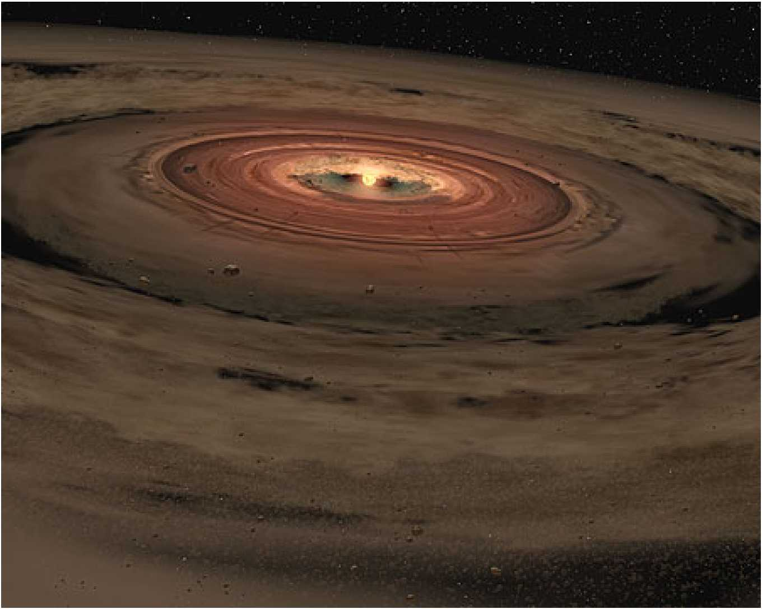
Accrezione dei planetesimi dal disco

Slide 42
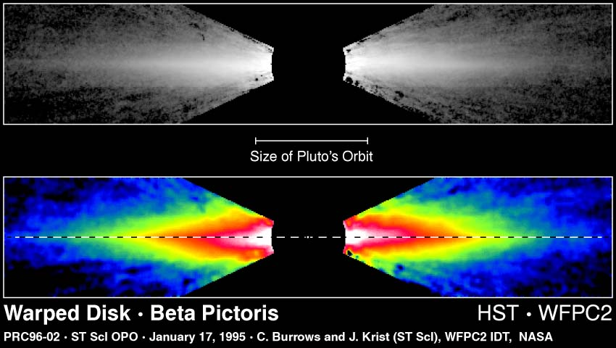
Dischi protoplanetari

Slide 43
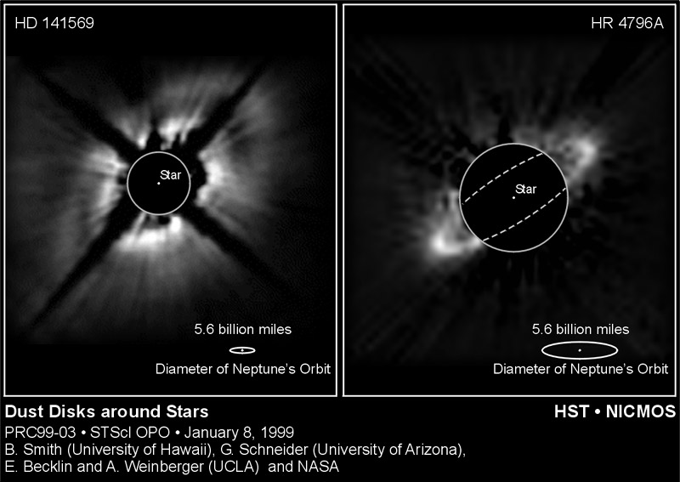
Dischi protoplanetari

Slide 44
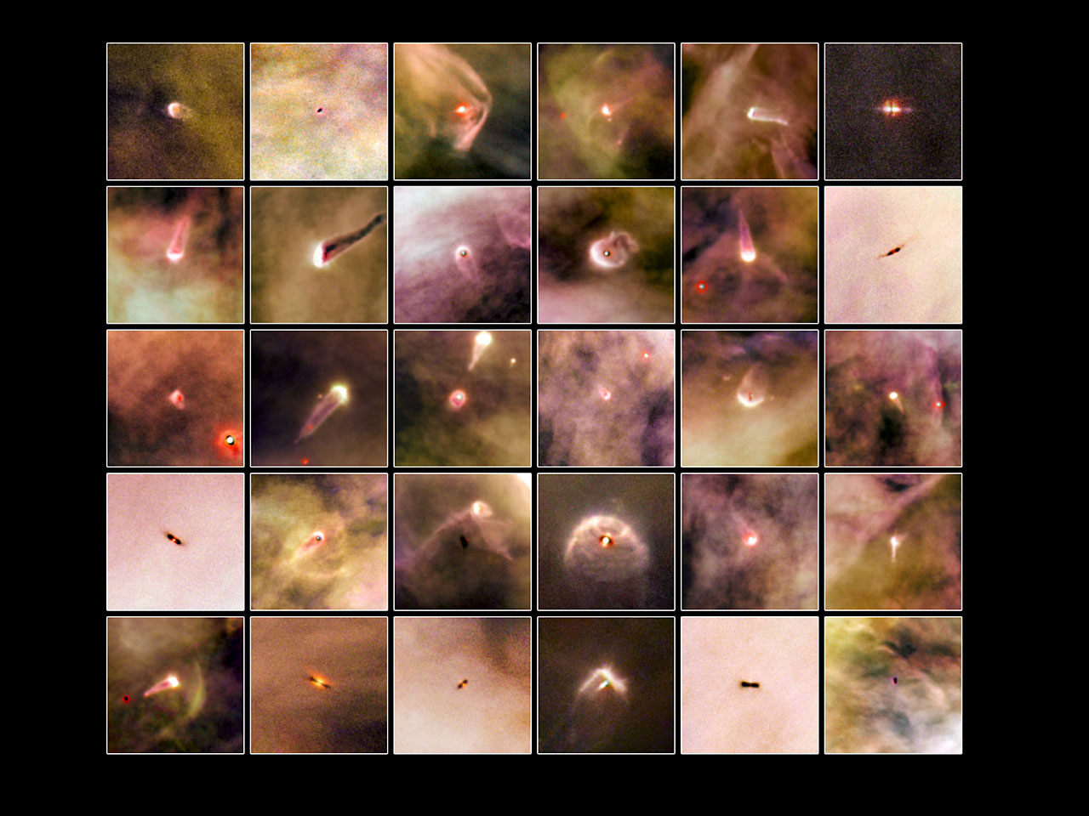
Dischi protoplanetari

Slide 45
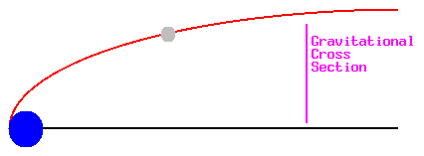
Accrezione gravitazionale

Slide 46
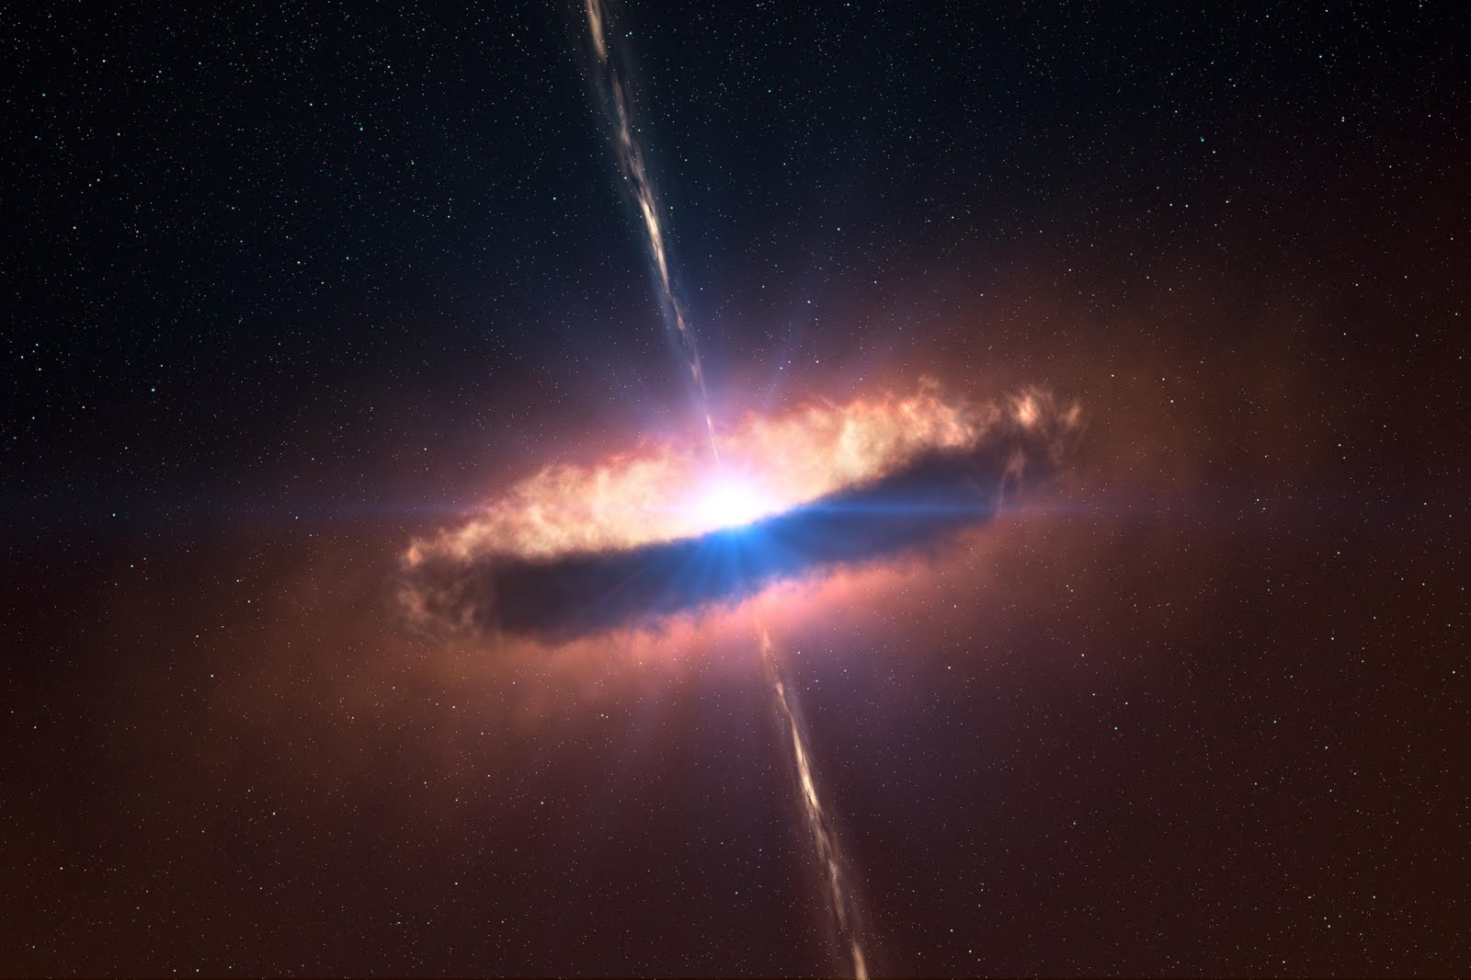
Il proto-Sole: una stella T Tauri

Slide 47
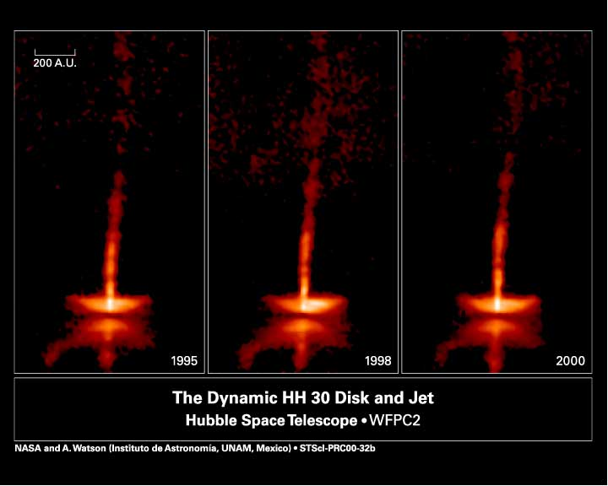
Stelle T Tauri

Slide 48
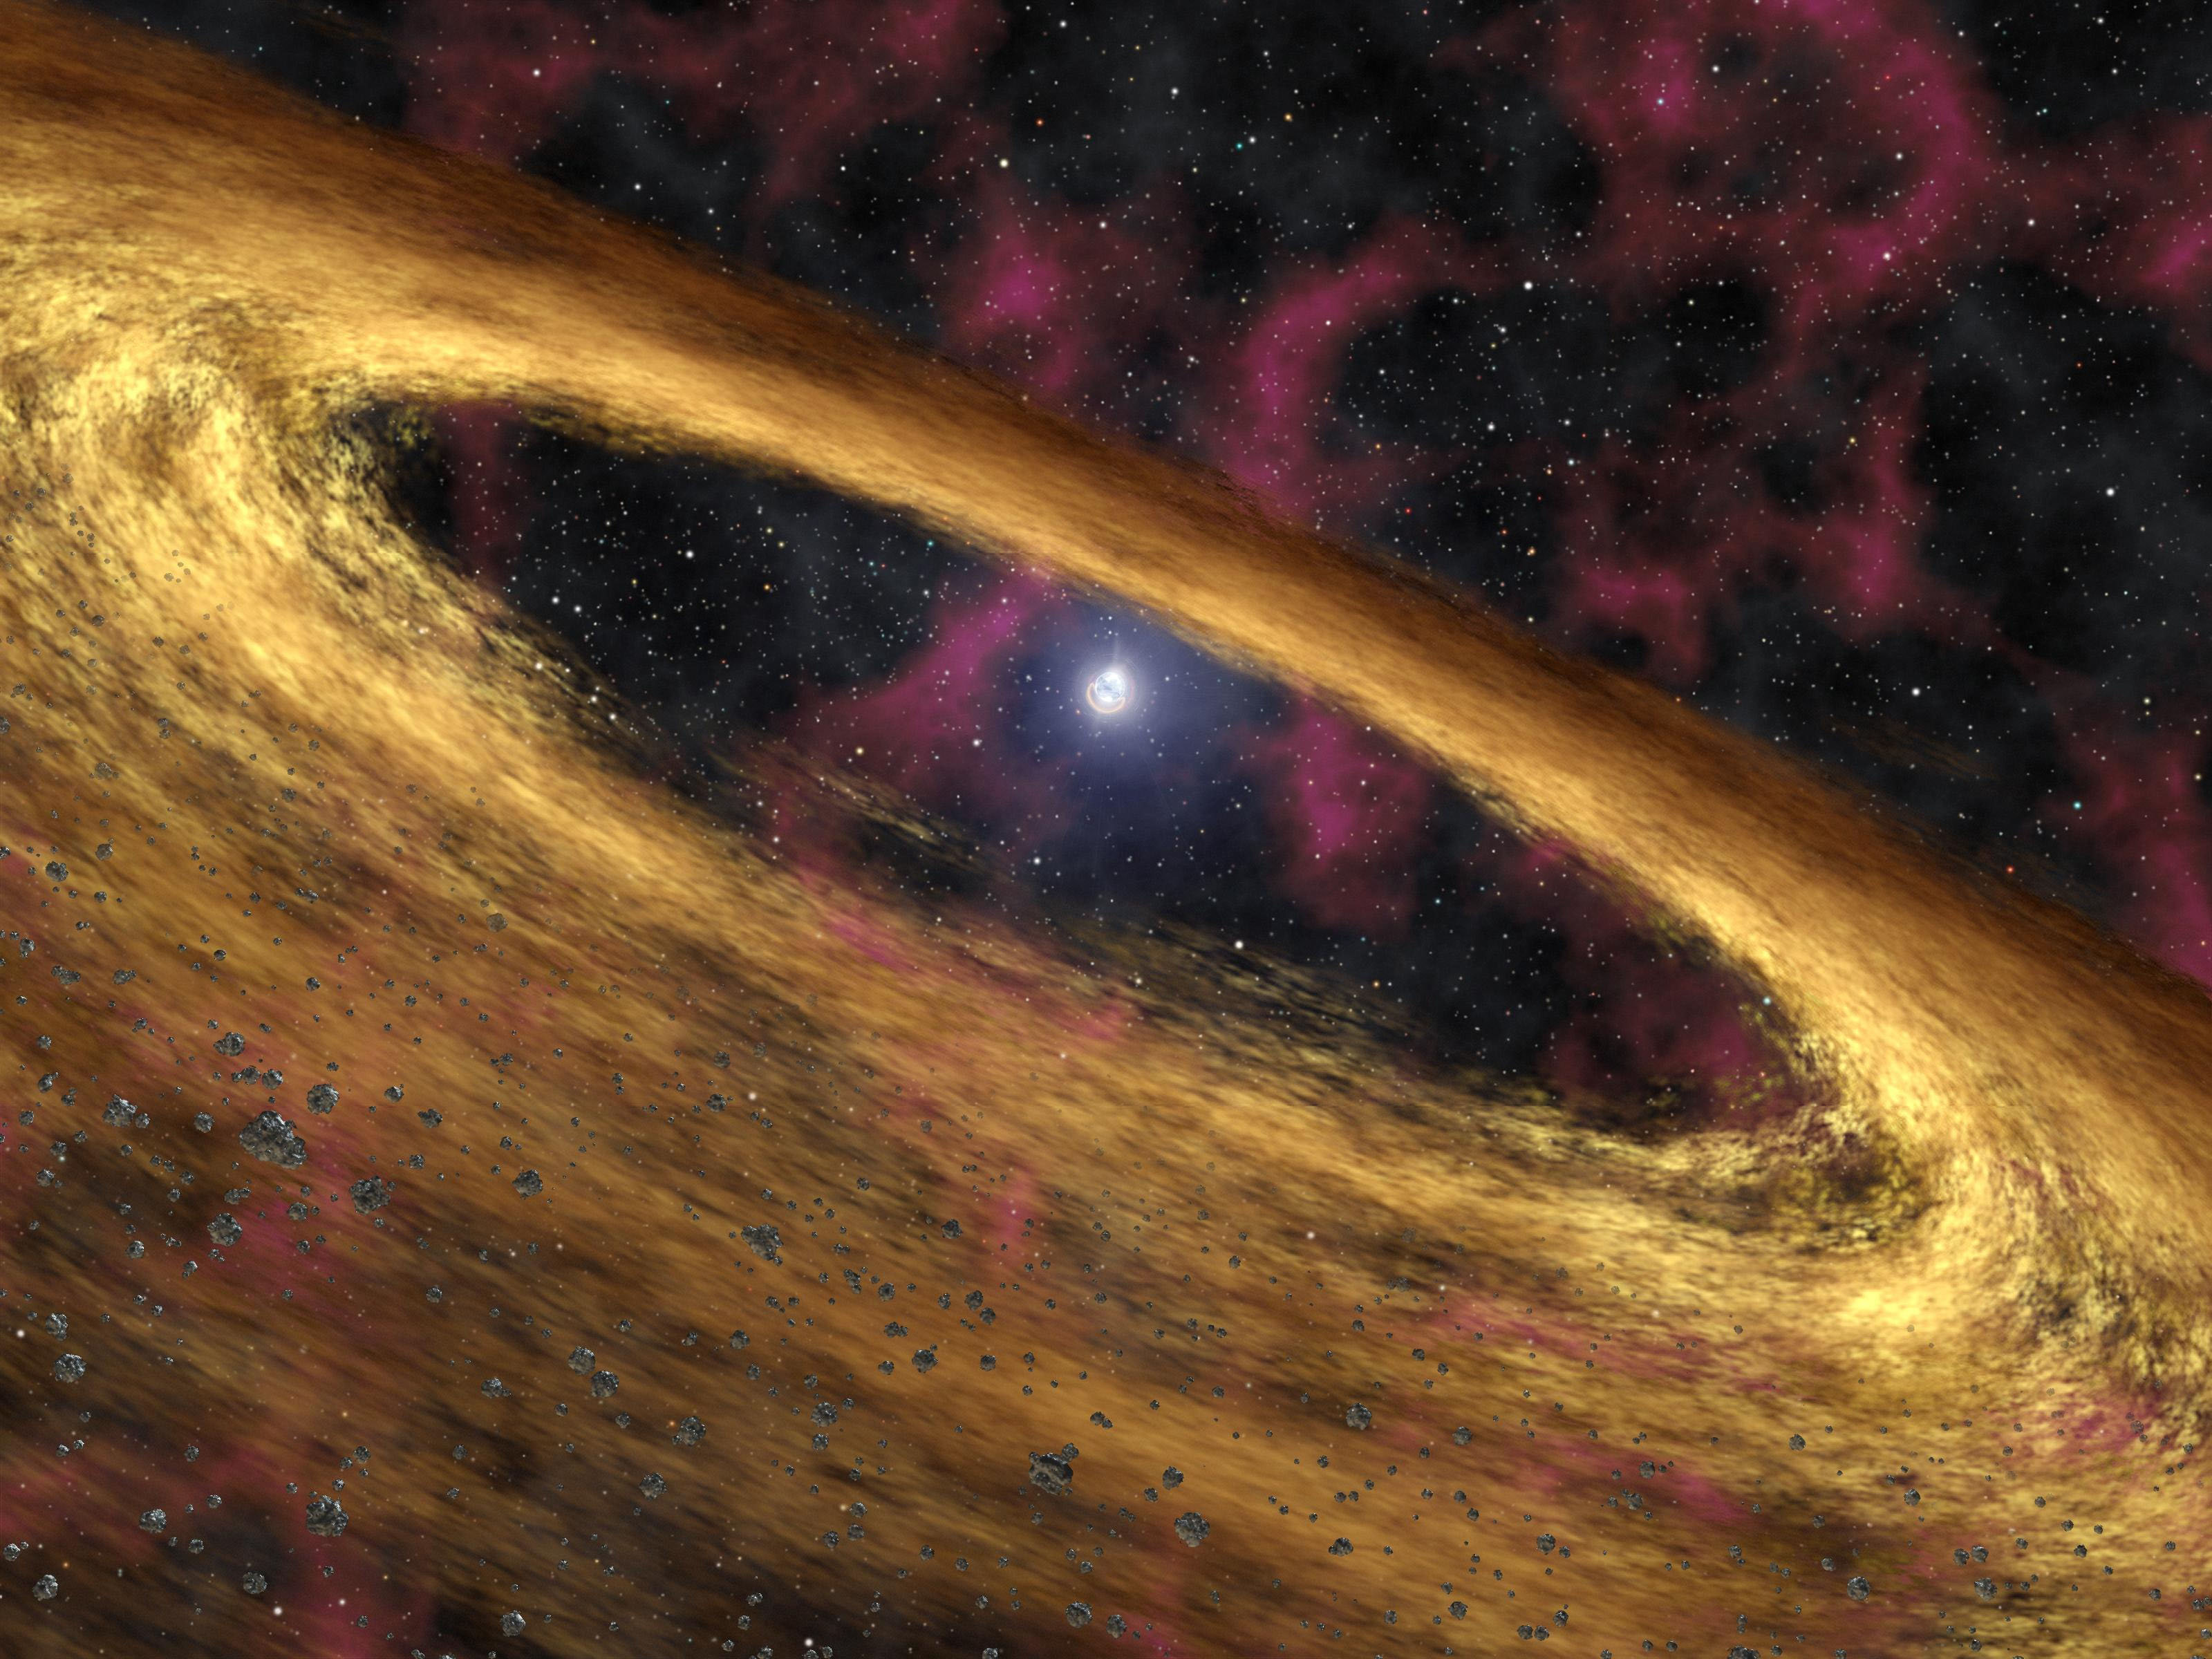
Accrezione dei protopianeti

Slide 49
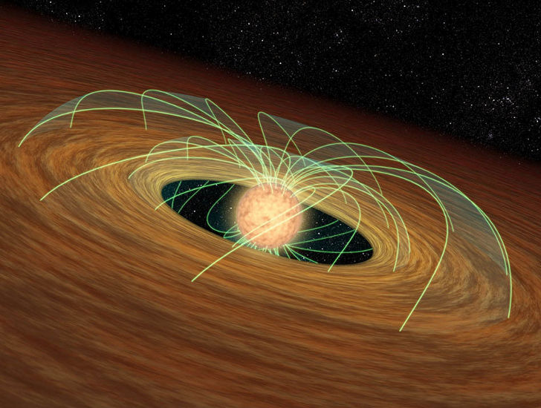
Campi magnetici nelle stelle T Tauri

Slide 50
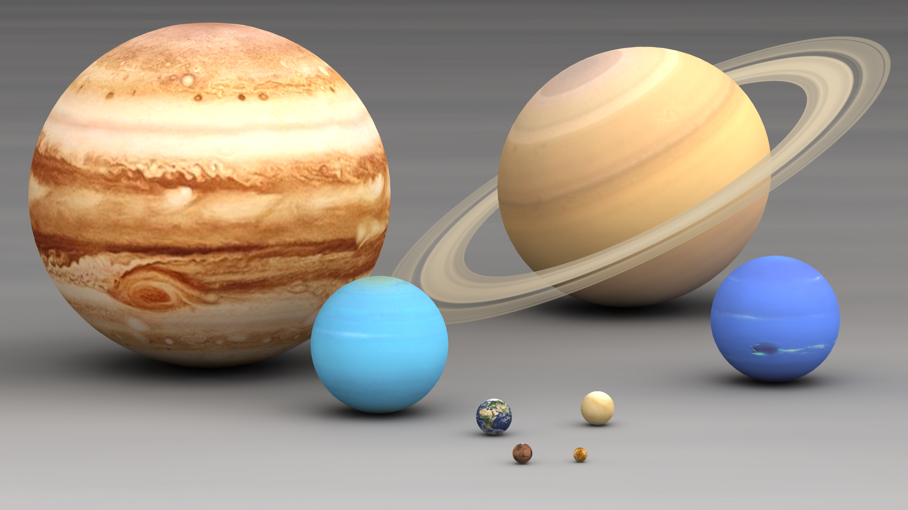
I pianeti in scala

Slide 51
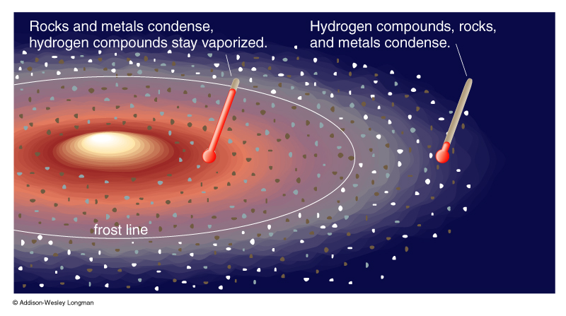
Gradiente di temperatura

Slide 52
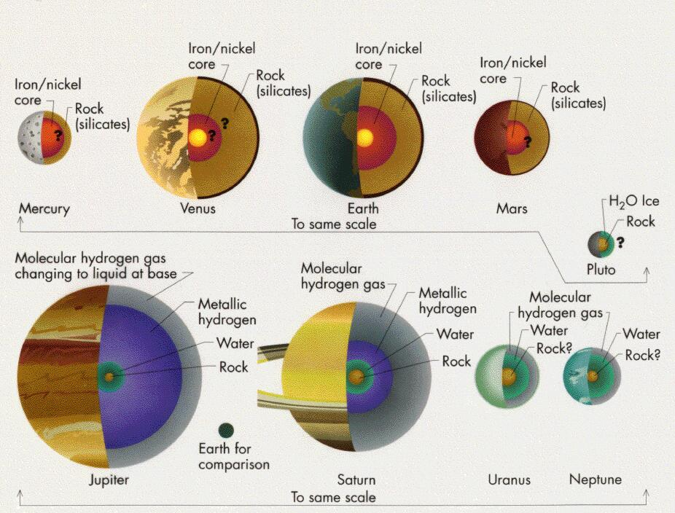
Differenze di composizione interna
pianeti “terrestri”
(interni)
pianeti “giganti”
(esterni)

Slide 53
4
Un’occhiata al Sistema Solare
Notes:
Il fatto che la scala di tempi su cui avvengono i fenomeni astronomici sia molto più lunga della durata della vita umana – in molti casi, molto più lunga anche dell’età del genere umano – ci ha abituati a pensare all’Universo, e in particolare al Sistema Solare, come a sistema essenzialmente stazionario o in lentissima evoluzione. In realtà le scoperte dell’astronomia dell’ultimo secolo hanno reso chiaro come spesso i corpi celesti siano soggetti a trasformazioni repentine e catastrofiche, a partire dalla nascita dell’Universo con il Big Bang, all’esplosione di stelle, fino alle collisioni tra asteroidi e pianeti.

Slide 54
I pianeti del Sistema Solare
Pianeta | Distanza (AU) | Periodo orbitale | Diametro (km×10³) | Densità (kg/cm³) | Temperatura (°C)
Mercurio | 0.39 | 88 d | 4.88 | 5.4 | 167
Venere | 0.72 | 225 d | 12.1 | 5.2 | 464
Terra | 1 | 365 d | 12.76 | 5.5 | 15
Luna |  |  | 3.47 | 3.3 | -50
Marte | 1.52 | 687 d | 6.79 | 3.3 | -20
Giove | 5.20 | 12 y | 143 | 1.3 | -65
Saturno | 9.54 | 29 y | 121 | 0.7 | -110
Urano | 19.2 | 84 y | 51 | 1.6 | -195
Nettuno | 30.1 | 165 y | 50 | 1.8 | -200

Slide 55
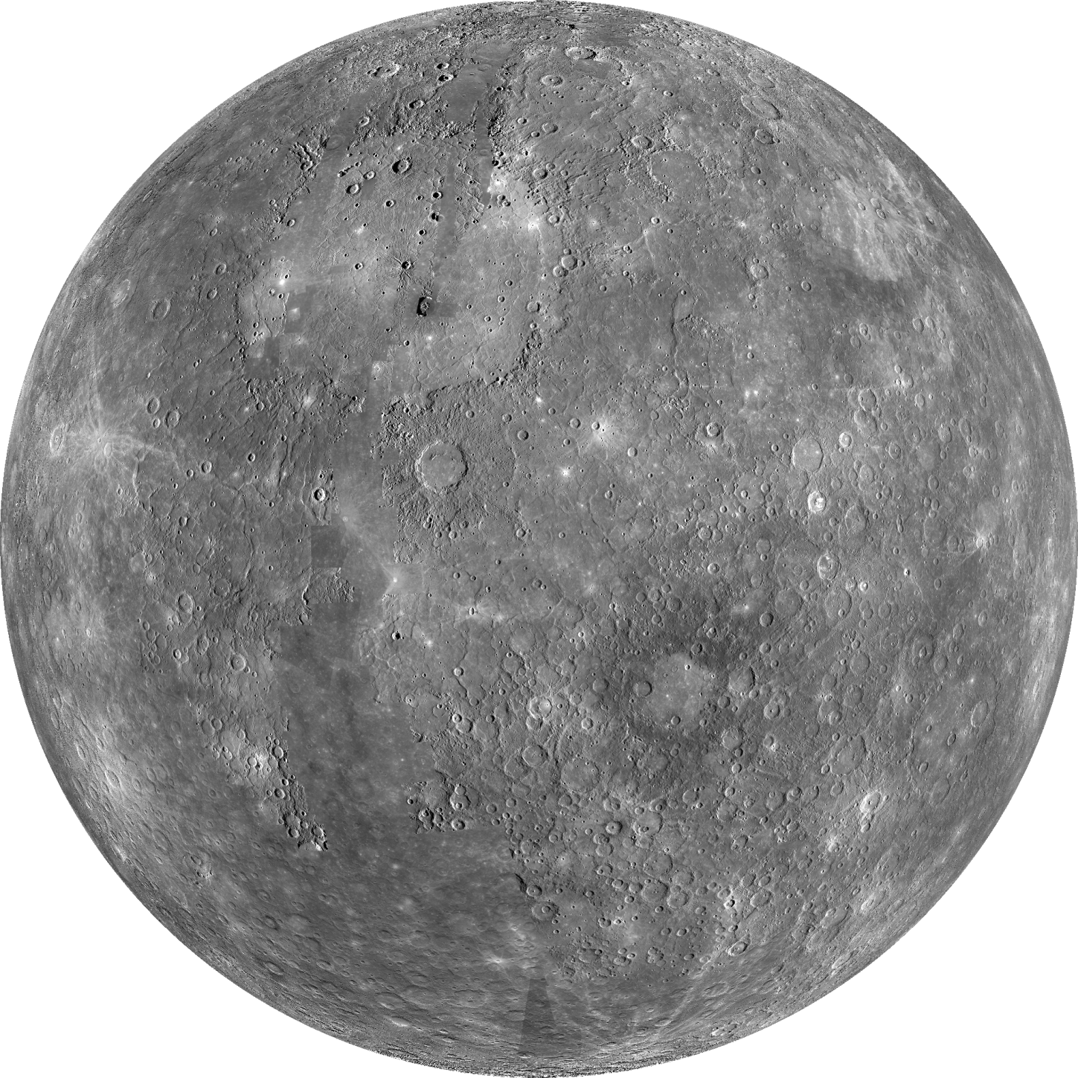
Mercurio
d = 0.39 AU
P_{orb} = 88 d
P_{rot} = 59 d
R = 2440 km

Slide 56
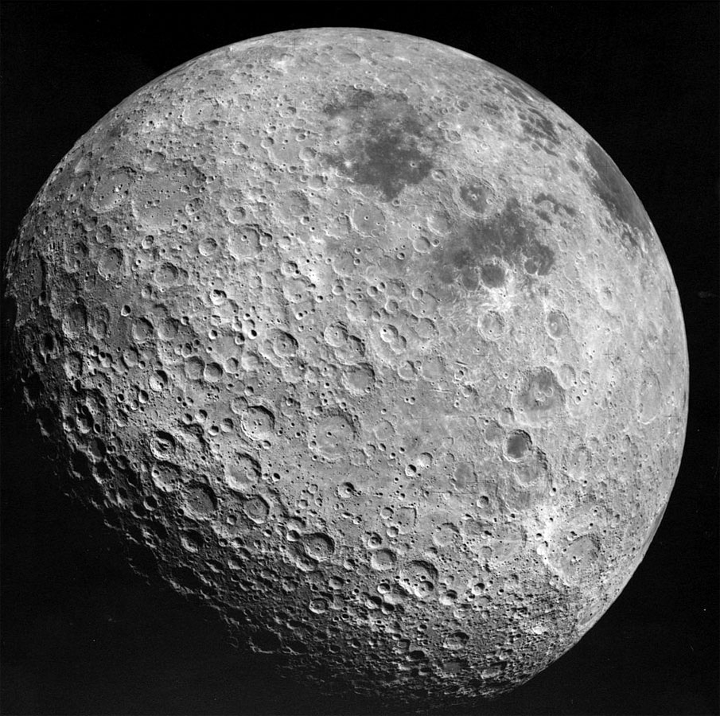
Luna
R = 1738 km

Slide 57
Mercurio
Mariner 10 (NASA, 1975)
MESSENGER (NASA, 2008-2011)
BepiColombo (2024)

Slide 58
Mercurio

Slide 59
Mercurio

Slide 60
Come si forma un cratere

Slide 61
Come si forma un cratere

Slide 62
Come si forma un cratere

Slide 63
Come si forma un cratere

Slide 64
182 strutture da impatto confermate (10 m – 300 km)
+ altre 400/500 dubbie/da confermare
Notes:
In realtà anche sulla superficie terrestre sono state scoperte alcune centinaia di strutture da impatto, che non sono evidenti come sulla Luna solo perché la Terra è un pianeta molto attivo, la cui superficie viene costantemente rimodellata da fenomeni meteorologici (vento, pioggia, gelo), biologici (vegetazione) e geologici (tettonica a placche). Per inciso, l’apparente concentrazione delle strutture da impatto in alcune zone del globo che è mostrata dalla mappa è solamente un effetto di selezione: infatti si conoscono più crateri nelle regioni che sono state studiate più a fondo dai geologi (Europa, America del Nord) oppure in cui un cratere risulta più facilmente visibile a causa dell’assenza di vegetazione e di strutture geologiche complesse (deserti del Sahara, del Kalahari, dell’Australia).

Slide 65
Barringer Meteor Crater (Arizona, USA)
diametro: 1200 m; età: 49.000 anni

Slide 66
Barringer Meteor Crater (Arizona, USA)

Slide 67
Notes:
Eventi di questo tipo non devono essere rari perché qualcosa di simile è accaduto anche pochi anni fa, quando il nucleo della cometa Shoemaker-Levy 9 è stato sgretolato dalla forte attrazione gravitazionale di Giove in una serie di frammenti

Slide 68
Impatto dei frammenti della cometa Shoemaker-Levy 9 con il pianeta Giove
Notes:
che sono poi andati a collidere contro l’atmosfera gassosa del pianeta, generando una serie di esplosioni che sono state osservate anche dai telescopi terrestri.

Slide 69
La (nostra) Luna

Slide 70
Conteggio di asteroidi in funzione delle dimensioni

Slide 71
Conteggio di crateri lunari in funzione delle dimensioni

Slide 72
Venere

Slide 74
Venere

Slide 75
Chi è stato il primo a osservare le fasi di Venere?
Galileo (1610)

Slide 76
Venere
d = 0.72 AU
P_{orb} = 225 d
P_{rot} = -243 d
R = 6052 km

Slide 77
Venere vista da Schiaparelli

Slide 78
Venere
Venera 9 (URSS, 1975)

Slide 79
Venere
Magellan (NASA, 1990-94)

Slide 80
Venere
Magellan (NASA, 1990-94)

Slide 81
Terra
d = 1 AU
P_{orb} = 365.25 d
R = 6378 km

Slide 82
Marte
d = 1.52 AU
P_{orb} = 687 d
P_{rot} = 24h 37m
R = 3396 km

Slide 83
Giovanni Virginio Schiaparelli (1835-1910)

Slide 84
Schiaparelli – Mappa di Marte (1877)

Slide 85
Schiaparelli – Mappa di Marte (1881)

Slide 86
Mars Global Surveyor (1996-2006)

Slide 87
Confronto Schiaparelli – Mars Global Surveyor

Slide 95
Confronto tra i pianeti “terrestri”

Slide 96
Giove
d = 5.20 AU
P_{orb} = 11.86 y
P_{rot} = 9h 55m
R = 71500 km

Slide 97
La Terra e la macchia rossa di Giove

Slide 98
Saturno
d = 9.58 AU
P_{orb} = 29.46 y
P_{rot} = 10h 33m
R = 60268 km

Slide 99
Gli anelli di Saturno

Slide 100
Urano
d = 19.20 AU
P_{orb} = 84.0 y
P_{rot} = 17h 14m
R = 25560 km

Slide 101
Gli anelli di Urano

Slide 102
Nettuno
d = 30.1 AU
P_{orb} = 164.8 y
P_{rot} = 16h 7m
R = 24764 km

Slide 103
L’interno dei giganti gassosi

Slide 104
I satelliti nel Sistema Solare
Pianeta | Numero satelliti
Terra | 1
Marte | 2
Giove | 67
Saturno | 62
Urano | 27
Nettuno | 14

Slide 106
Phobos (22 km)

Slide 107
Phobos (22 km)

Slide 109
Deimos (12 km)

Slide 110
Satelliti principali di Giove (“medicei”)

Slide 111
Ganimede (5270 km)

Slide 112
Callisto (4816 km)

Slide 113
Europa (3120 km)

Slide 114
Io (3636 km)

Slide 115
Io (3636 km)

Slide 117
Thebe (100 km)

Slide 118
Titano (5150 km)

Slide 120
Asteroidi: fascia principale e Troiani

Slide 121
Deflessione prodotta da un incontro ravvicinato

Slide 122
Luna (3474 km)
Cerere (975 km)
Vesta (530 km)
Terra (12742 km)

Slide 124
Cerere (ø 975 km) ripreso dal Telescopio Spaziale Hubble (23/1/2004)

Slide 125
Vesta (ø 530 km) ripreso dalla sonda Dawn (12/10/2011)

Slide 126
Ida (54×24×15 km) ripreso dalla sonda Galileo (agosto 1993)

Slide 127
Aspetto dell'asteroide Ida in varie fasi della rotazione

Slide 128
Mathilde (ø 53 km) ripreso dalla sonda NEAR (27/6/1997)

Slide 129
Eros (34×11 km) ripreso dalla sonda NEAR (12/2/2001)

Slide 130
Itokawa (330 m) ripreso dalla sonda Hayabusa (ottobre 2005)

Slide 131
Quanti sono gli asteroidi?
Dipende dalle dimensioni:
1 : diametro = 930 km (Cerere)
4 : diametro > 400 km
30 : diametro > 200 km
250 : diametro > 100 km
1,000,000 ? : diametro > 1 km
Numero di asteroidi “conosciuti”: circa 1.300.000

Slide 132
Kuiper Belt

Slide 133
Plutone
d = 39.5 AU
P_{orb} = 248 y
P_{rot} = 6.4 d
R = 1187 km
New Horizons (luglio 2015)

Slide 135
Plutone e Caronte

Slide 136
( ~ 40 km)
( ~ 50 km)

